Slide 1
涡虫的行为实验

Slide 2
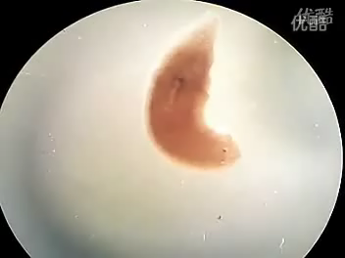
认识涡虫

Slide 3

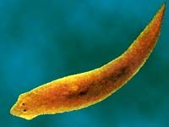
涡虫的身体结构
尾
口
头
眼点

Slide 4
涡虫是一种自由生活在淡水中的低等动物，采集时，往往会发现涡虫生活在石块或其他物体的下方。为什么？难道涡虫喜欢黑暗环境吗？于是科学家们设计了以下实验。

Slide 5

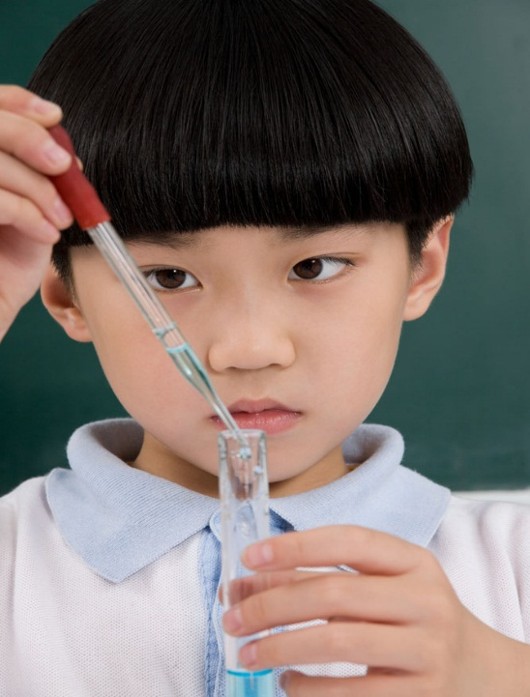



涡虫实验一
步骤1.用滴管从培养皿中轻轻地吸入一只涡虫。迅速
地送入试管中。

Slide 6




步骤2.向试管中注满晒过的自来水或河水，加水时防止产生气泡用胶皮塞塞好试管口
A
步骤3.用记号笔在试管中部做一标记，靠近试管塞的一端记为试管A端，另一端记为试管 B端。
B

Slide 7


步骤4.将试管水平放置，直至涡虫运动到试管中央。观察涡虫10min，记录它在试管 A 端和 B 端分别停留的时间。
B
A

Slide 8

实验结果
涡虫在试管 A 端停留的时间与在试管 B 端停留的时间差不多，时间几乎相等。
B
A

Slide 9



步骤5.再次使涡虫运动到试管中央。用铝箔套遮住试管 B 端的光。观察涡虫10min，记录它在试管 A端和 B 端分别停留的时间。
B
A

Slide 10


实验结果
涡虫在试管 B 端比在试管 A 端停留的时间长些。
涡虫喜欢在黑暗环境，这是对自然环境下光照刺激的反应。
B
A

Slide 11

涡虫实验二
步骤1.
步骤2.
舒展
收缩
步骤4.
步骤3.
第101次
只有光
将步骤3
重复100次
伸长
收缩
收缩

Slide 12

1.
4.
伸长
收缩
1.为什么步骤 1 涡虫
在光照下舒展身体？
思考
2.为什么步骤 4 涡虫
在光照下却收缩身体？

Slide 13
1.
2.
伸长
收缩
解析：
步骤1涡虫在光照下舒展身体，步骤2在
电击时收缩身体，是生来就会的先天性
行为。

Slide 14
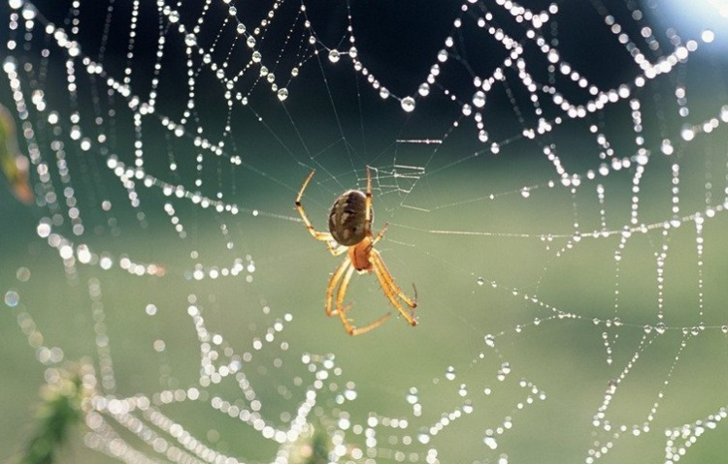
蜘蛛结网

Slide 15
光紧接着电击
第101次只有光
3.
4.
将步骤3
重复100次
伸长接着收缩
收缩
解析：
步骤4是涡虫在步骤 3 多次“光照 - 电击”结合，依赖个体生活经验，学习得到的后天学习行为。

Slide 16
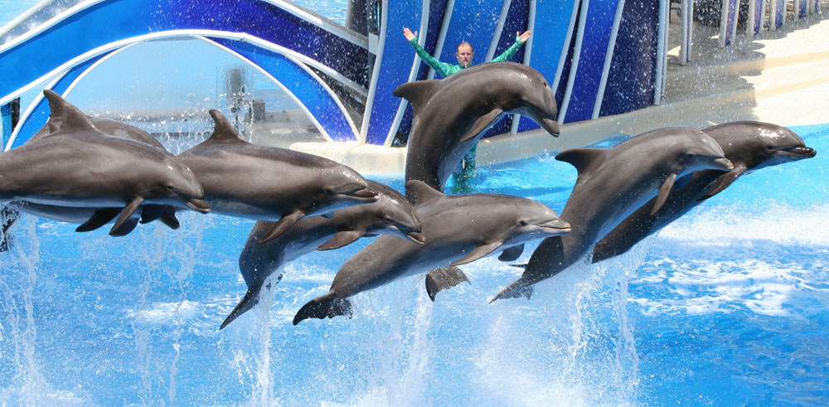

后天学习行为

Slide 17
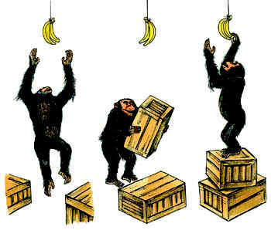
成年黑猩猩会利用经验来
解决问题。当香蕉被挂在
高处够不到时，黑猩猩就
会把几个木箱堆叠起来，
然后爬到木箱顶上去摘香
蕉。

Slide 18

动物的行为
先天性行为
后天学习行为
动物一生下来就有
的，由动物体内
的遗传物质决定
的（也叫本能行为）
在遗传因素的基础
上，通过环境因素的
作用，从生活经验和
后天学习而获得的行为

Slide 19
先天性行为和后天学习行为的区别
类 型 | 先天性行为 | 后天学习行为
形 成
适应特征
进化趋势
天生就有的本能行为
出生后学习得到的行为
适应相对稳定的环境
适应多变复杂的环境
无脊椎动物行
为的主要方式
动物越高等，学习能力越强，学习行为越发达

Slide 20


